Slide 1


FULLSTACK INTENSIVE BOOTCAMP
Data Analyst
Practice SQL for Data Analysis
Oleh: Muhammad Rizky Anugrah
JOIN THE BEST UPSKILLING COMMUNITY
WITH ME at myskill.id/bootcamp
MINI PORTOFOLIO

Slide 2

Course Summary
Mengenal fungsi agregat: COUNT, MIN, MAX, SUM, AVG: Fungsi agregat digunakan dalam SQL untuk melakukan operasi perhitungan pada satu atau lebih kolom dalam tabel dan menghasilkan hasil agregat. Fungsi-fungsi agregat umum meliputi:
COUNT: Menghitung jumlah baris atau nilai non-null dalam suatu kolom.
MIN: Mengambil nilai minimum dari suatu kolom.
MAX: Mengambil nilai maksimum dari suatu kolom.
SUM: Menjumlahkan nilai-nilai dalam suatu kolom.
AVG: Menghitung rata-rata nilai dalam suatu kolom.
Mengelompokkan data dengan GROUP BY: Pernyataan GROUP BY digunakan dalam SQL untuk mengelompokkan baris-baris data berdasarkan satu atau lebih kolom. Ini memungkinkan kita untuk melakukan operasi agregasi pada setiap kelompok data secara terpisah. Misalnya, SELECT kolom1, kolom2, COUNT(*) FROM nama_tabel GROUP BY kolom1, kolom2 akan mengelompokkan data berdasarkan kolom1 dan kolom2, dan menghitung jumlah baris dalam setiap kelompok.
#RintisKarirImpian

Slide 3
Course Summary
Memfilter data dengan HAVING dan perbedaannya dengan WHERE: Pernyataan HAVING digunakan dalam SQL untuk memfilter kelompok data yang dihasilkan oleh GROUP BY. HAVING digunakan setelah klausa GROUP BY dan memungkinkan kita untuk menentukan kondisi yang harus dipenuhi oleh kelompok data yang akan dimunculkan dalam hasil kueri. Perbedaan antara HAVING dan WHERE adalah:
WHERE digunakan sebelum GROUP BY dan digunakan untuk memfilter baris-baris individu dalam tabel.
HAVING digunakan setelah GROUP BY dan digunakan untuk memfilter kelompok data yang dihasilkan oleh GROUP BY.
SQL Join: SQL Join digunakan untuk menggabungkan data dari dua atau lebih tabel berdasarkan kolom yang memiliki hubungan. Dalam SQL, ada beberapa jenis join yang umum digunakan, termasuk:
INNER JOIN: Menggabungkan baris-baris data yang memiliki nilai yang cocok di kedua tabel.
LEFT JOIN: Menggabungkan semua baris dari tabel kiri dan baris-baris yang cocok dari tabel kanan.
RIGHT JOIN: Menggabungkan semua baris dari tabel kanan dan baris-baris yang cocok dari tabel kiri.
FULL JOIN: Menggabungkan semua baris dari kedua tabel, termasuk yang tidak cocok.
CROSS JOIN: Menggabungkan setiap baris dari tabel kiri dengan setiap baris dari tabel kanan, menghasilkan jumlah baris yang lebih besar.
Dengan menggunakan SQL Join, kita dapat mengambil data dari beberapa tabel dan memadukannya berdasarkan hubungan yang ditentukan untuk mendapatkan hasil yang lengkap dan terhubung.
#RintisKarirImpian

Slide 4
15 MINS: LET’S DO THIS!
Produk apa yang best selling (berdasarkan kuantitas yang terjual)?
Kamu ingin memberikan promo kepada 100 konsumen perorangan (segment = ‘Consumer’) dengan rata-rata nilai order tertinggi. Buatlah daftar konsumen tersebut!
Konsumen bernama Joel Eaton meminta rekapan transaksi berisi produk apa saja yang dibeli beserta kuantitasnya selama dia menjadi konsumen Tokopaedi. Buatlah data rekapan tersebut!
Pada tanggal berapa Tokopaedi menerima order paling banyak?
Produk apa yang memiliki rata-rata keuntungan terbesar per unit terjualnya?
#RintisKarirImpian

Slide 5
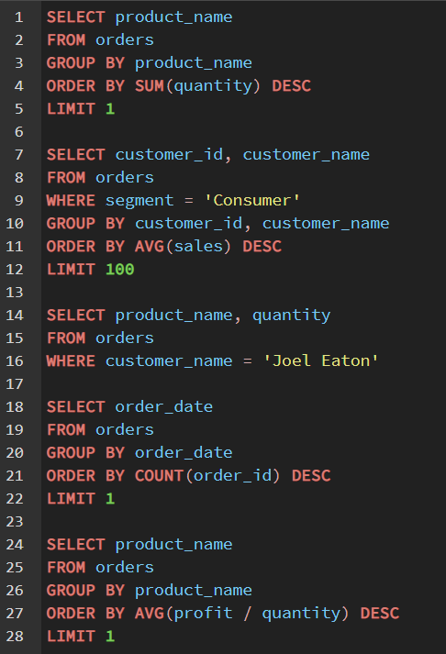
15 MINS: LET’S DO THIS!
#RintisKarirImpian

Slide 6
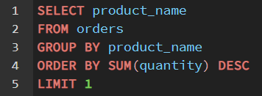

15 MINS: LET’S DO THIS!
#RintisKarirImpian

Slide 7
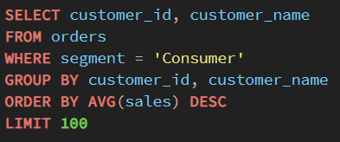
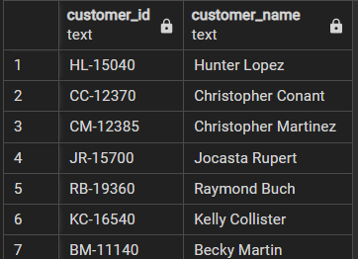
15 MINS: LET’S DO THIS!
#RintisKarirImpian

Slide 8

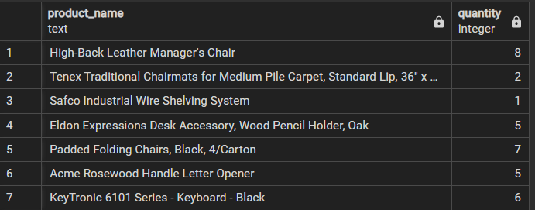
15 MINS: LET’S DO THIS!
#RintisKarirImpian

Slide 9
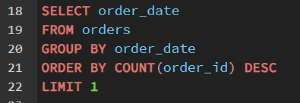

15 MINS: LET’S DO THIS!
#RintisKarirImpian

Slide 10
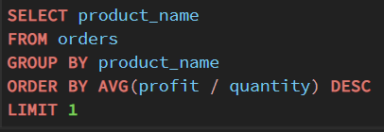

15 MINS: LET’S DO THIS!
#RintisKarirImpian

Slide 11

Follow me!
Instagram : @Rizky_Anugrah179
Twitter : @Muhamma29711980
LinkedIn : muhammad-rizky-anugrah-730b06239
Bootcamp Data Analysis
by @myskill.id

